Slide 1
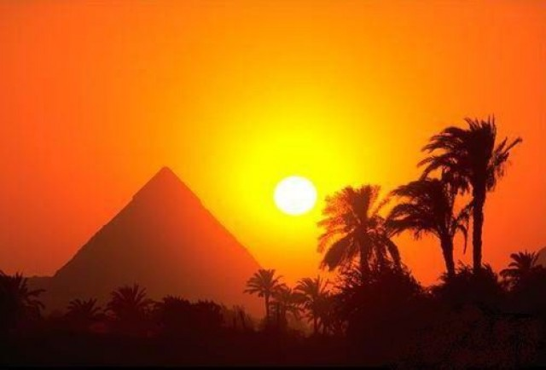
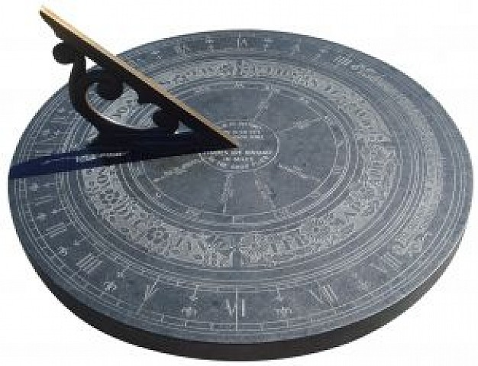
ГБОУ детский сад № 1344 СВОУО ДО г. Москвы
ГБОУ Лицей № 1537 учебный корпус №1344
ПРОЕКТ
«ЧАСЫ –ЧАСИКИ»
Часы играют ту же роль во времени, что и зеркало в пространстве.
Жан Бодрийяр
Выполнила воспитатель Малхасян Наира Суреновна.
Москва 2016

Slide 2
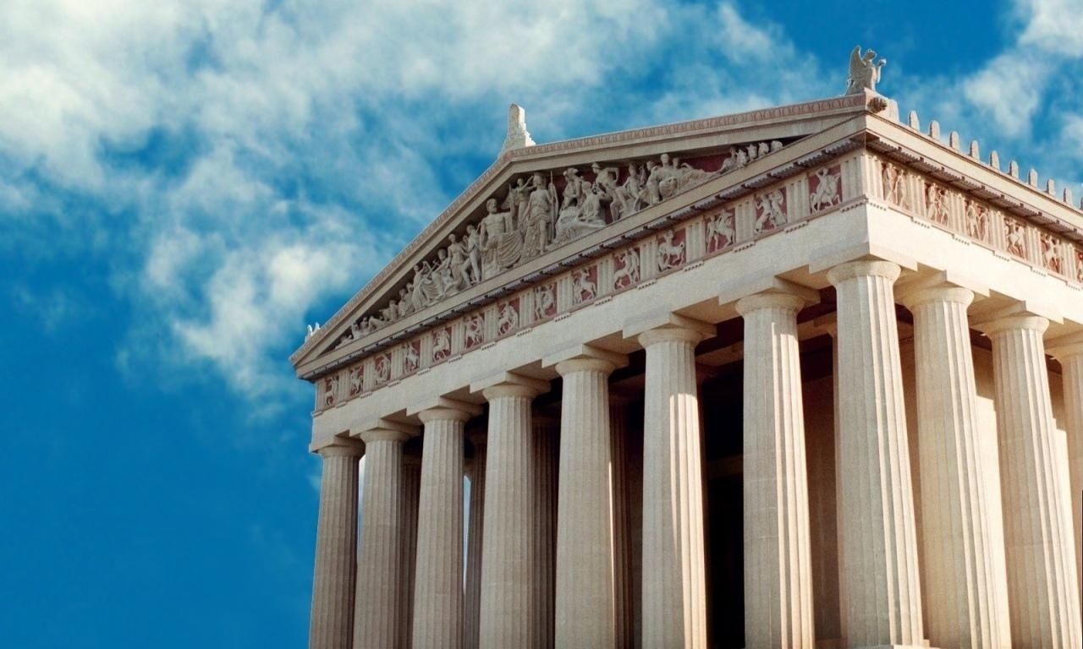
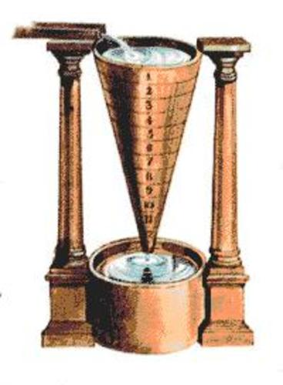
Проект - исследовательский, средней продолжительности.
Проблема проекта: Зачем человеку часы?
Цели проекта:
1. Формирование представления детей о часах, как неотъемлемой части жизни человека.
2. Формирование бережного отношения ко времени.
ГБОУ д/с №1344
г. Москва

Slide 3
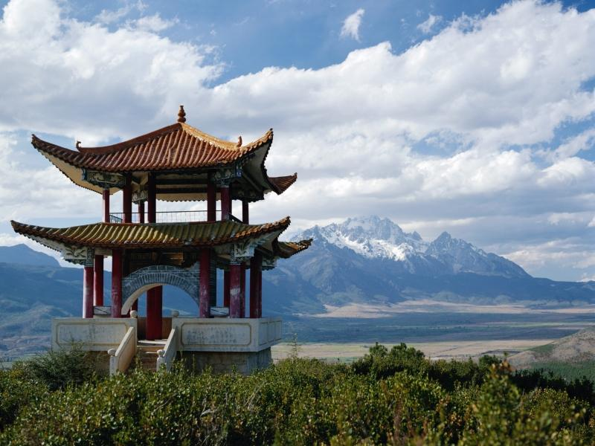
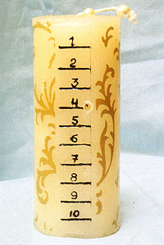
Задачи:
1. Развитие представления о часах, их составляющих.
2. Развитие у детей потребности в новых знаниях.
3. Формирование познавательных умений: наблюдение,
сравнение, классификация, заключение.
4. Развитие речи, пополнение словарного запаса
специальной терминологией.
5. Развитие коммуникативных качеств во время занятий и
презентации выставки.
6. Расширение кругозора детей через знакомство с разными
видами часов.
7. Развитие творческого воображения с учетом особенностей
пола ребенка.
8. Воспитание желания бережно относиться ко времени.
9. Вовлечение родителей в воспитательно- образовательный
процесс.
ГБОУ д/с №1344
г. Москва

Slide 4
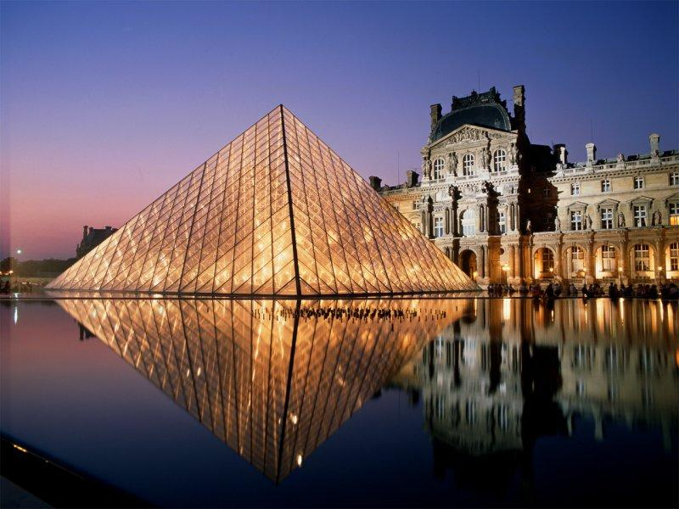
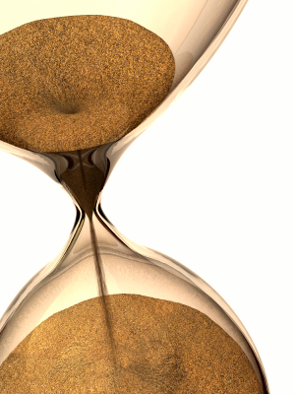
Участники проекта:
ГБОУ д/с №1344
г. Москва
Воспитанники подготовительной
к школе группы №7 ГБОУ детский сад №1344 г. Москвы,
воспитатели группы, родители.

Slide 5
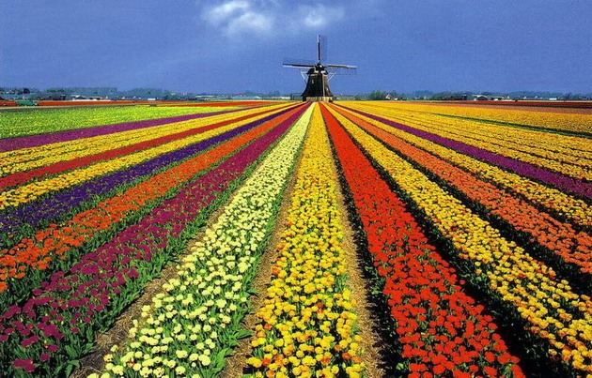
Ожидаемый результат:
Полученные знания, а также систематизация полученных ранее, помогут детям ориентироваться во временных отношениях (прошлое, настоящее, будущее, час, минута, секунда);
Во время занятий с моделями часов дети приобретут начальные навыки определения времени.
Во время экспериментирования предполагается формирование наблюдательности, умения анализировать, классифицировать, делать выводы.
При создании выставки и её презентации предполагается развитие у детей творческого мышления, воображения, развитие связной речи, формирование умения публичных выступлений.
Активное взаимодействие детей, родителей, воспитателей.
ГБОУ д/с №1344
г. Москва

Slide 6
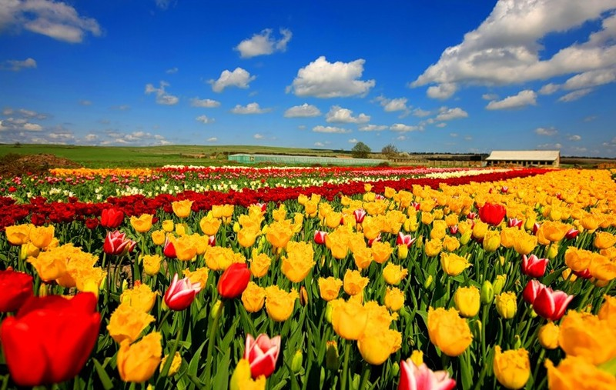
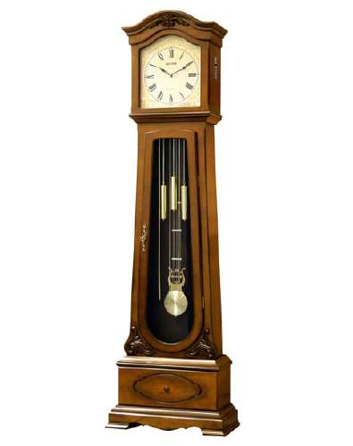
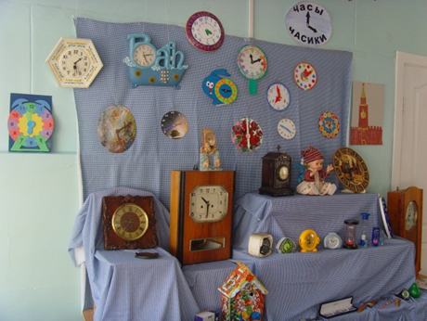
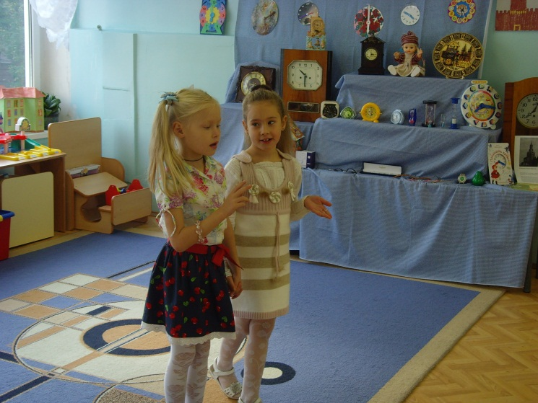
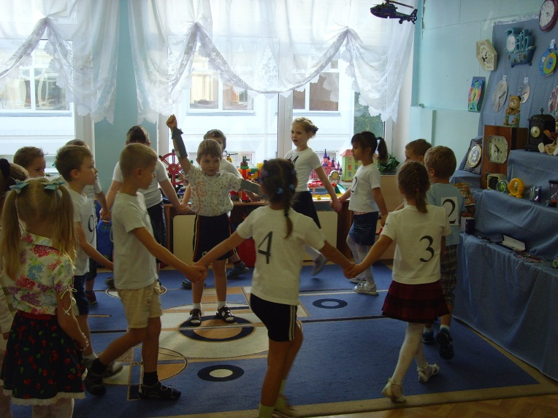
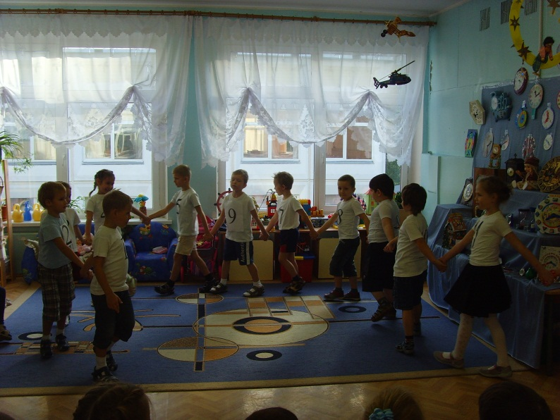
Продукт проектной деятельности: выставка «Часы-часики», творческая презентация выставки детьми.
ГБОУ д/с №1344
г. Москва

Slide 7
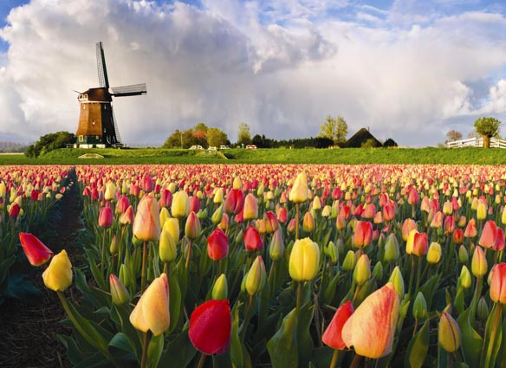
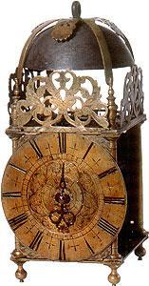
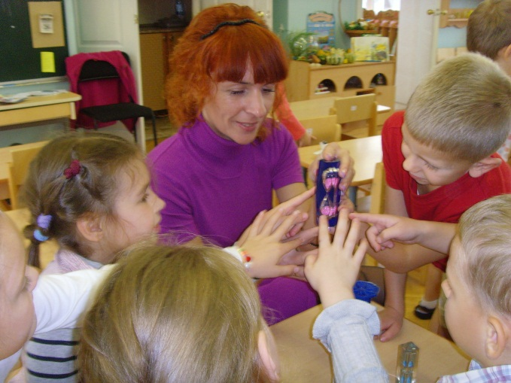
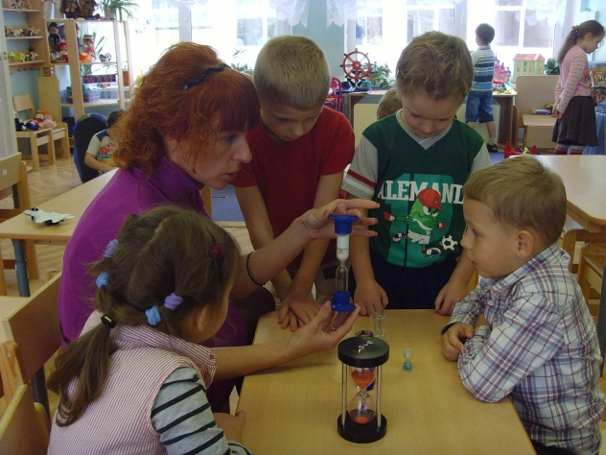
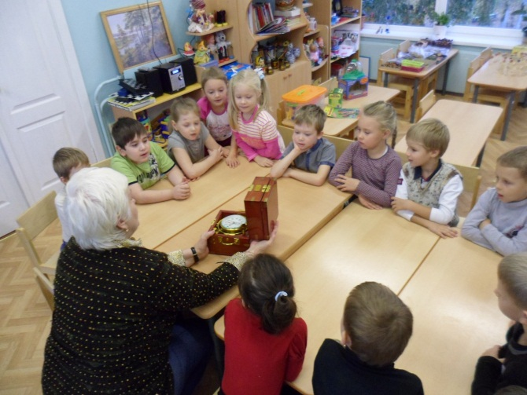
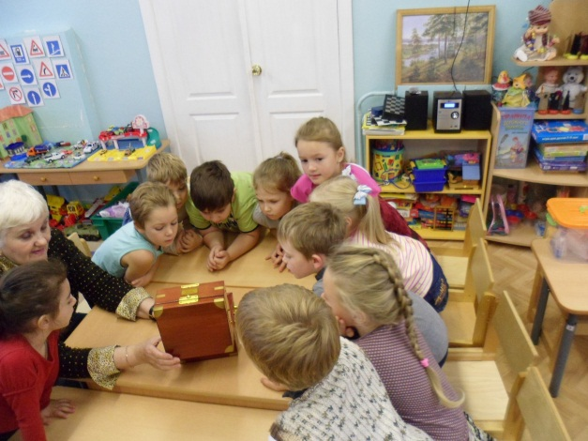
Этапы проекта
ГБОУ д/с №1344
г. Москва

Slide 8
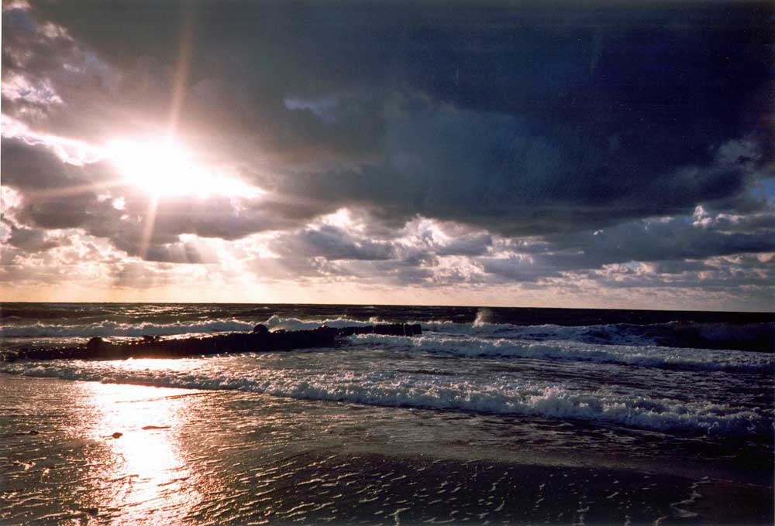
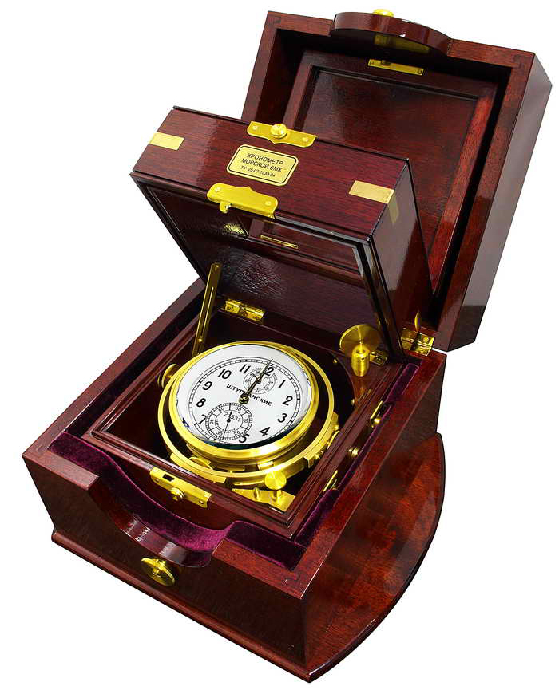
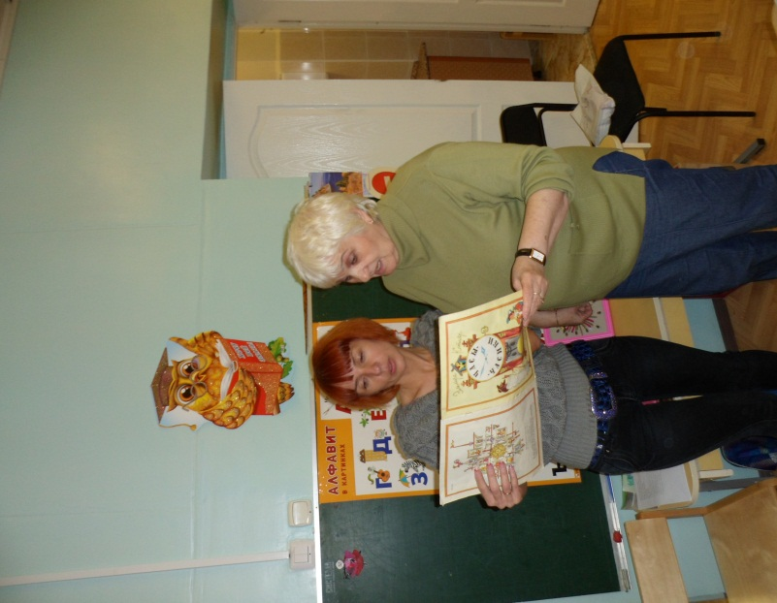
I этап
ГБОУ д/с №1344
г. Москва
Обсуждение темы проекта и выбор формы для его защиты.
Работа с методическим материалом, литературой по данной теме.
Обсуждение с родителями возможности предоставления экспонатов на выставку.

Slide 9
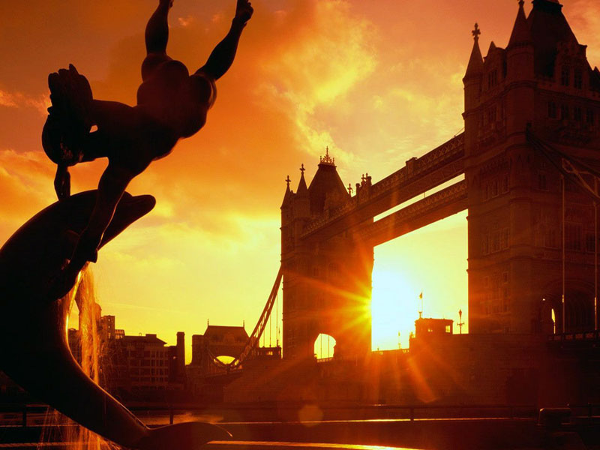
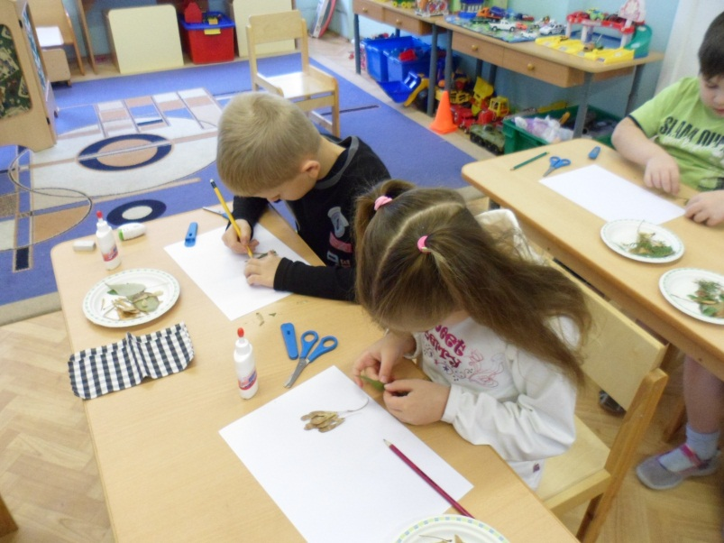
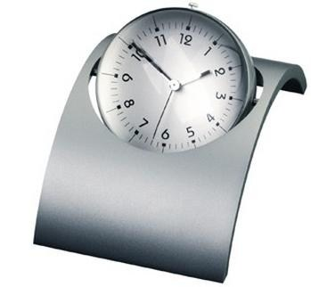
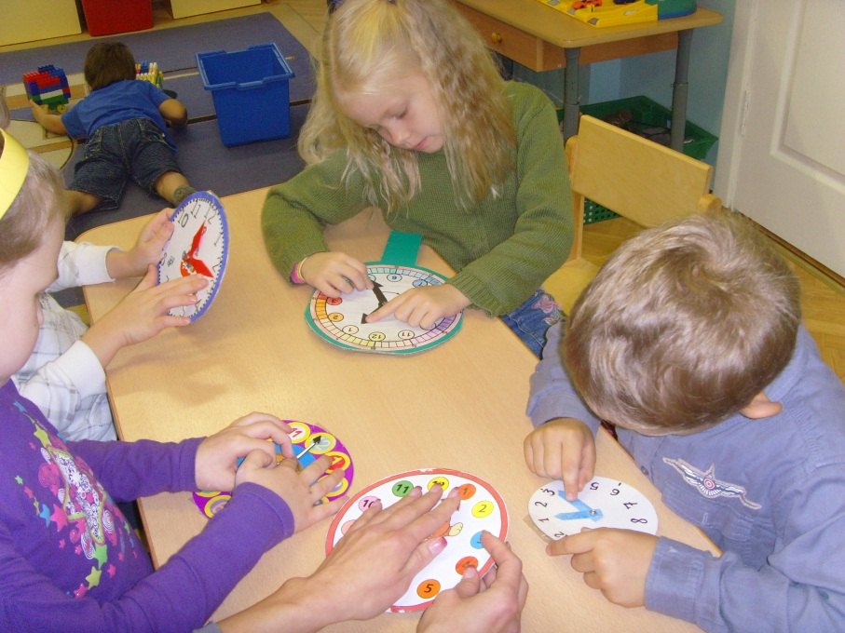
II этап
ГБОУ д/с №1344
г. Москва
Объединение детей в творческие группы.
Распределение ролей для участия в презентации выставки

Slide 10
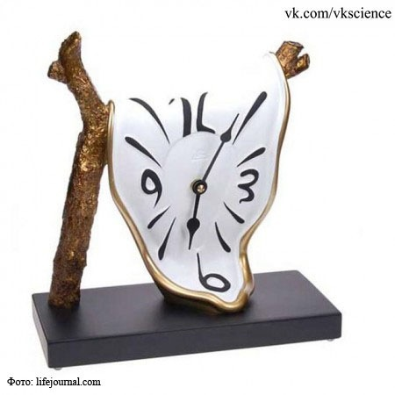
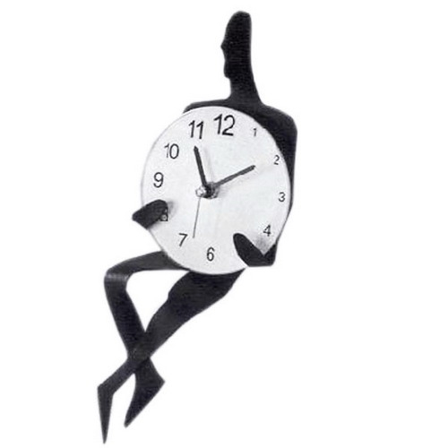
ГБОУ д/с №1344
г. Москва
III этап
Получение и систематизация полученных ранее знаний о временных отношениях.
Экспериментирование.
Развитие речи и коммуникативных качеств во время подготовки презентация выставки.
Формирование бережного отношения ко времени через знакомство с устным народным творчеством, сказкой Шварца Е.Л. «Сказка о потерянном времени».
Подготовка дидактического материала для занятий детей совместно с родителями.
Развитие творческого воображения.

Slide 11
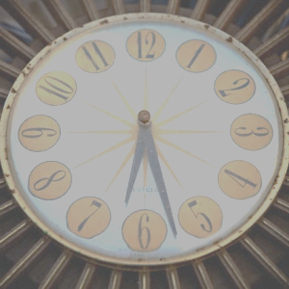
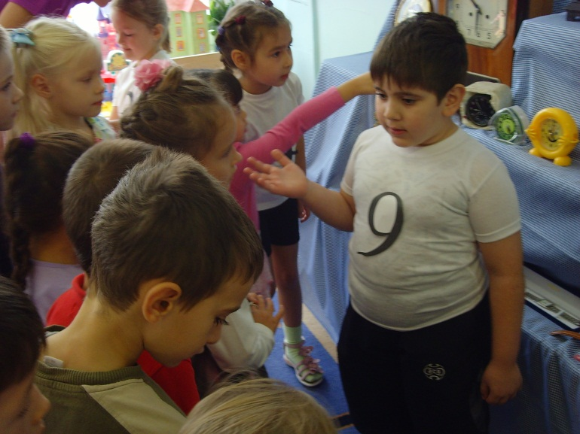
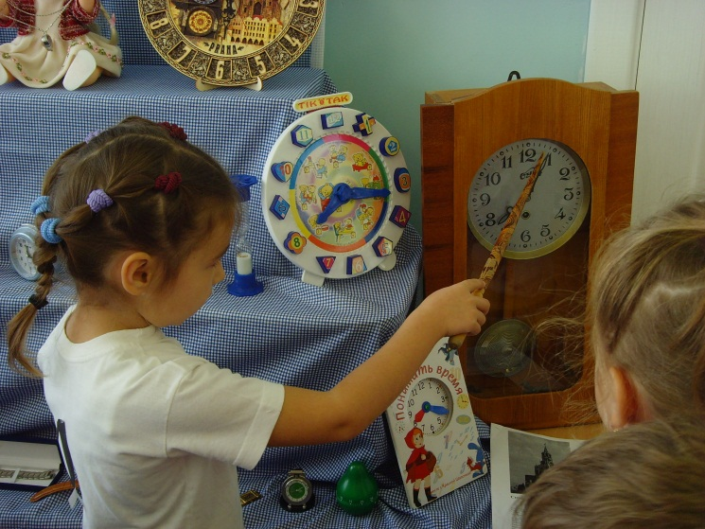
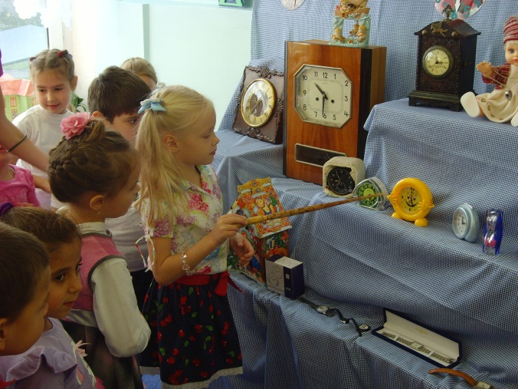
IV этап
ГБОУ д/с №1344
г. Москва
Оформление выставки.

Slide 12
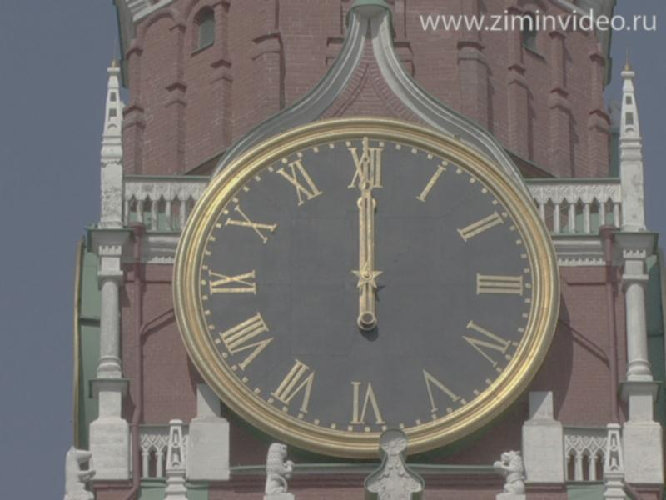
ГБОУ д/с №1344
г. Москва
V этап
Презентация выставки в форме досуга, организованного для детей
подготовительной к школе группы №1.
Презентация проекта на педагогическом совете в ГБОУ детский сад №1344.

